Slide 1
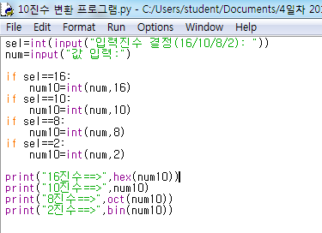
진수 바꾸기

Slide 2
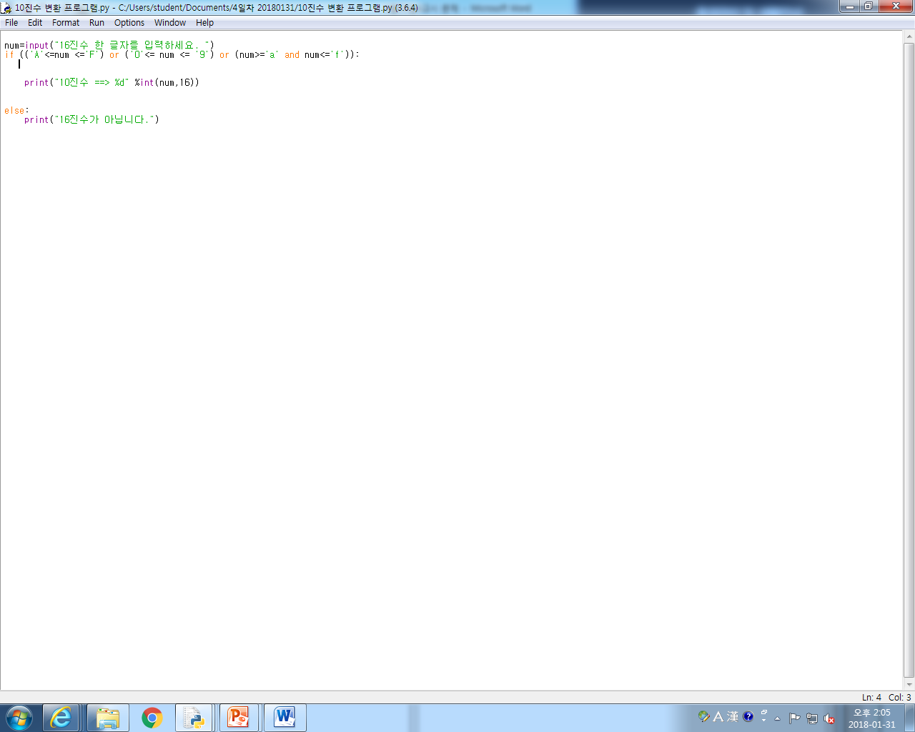
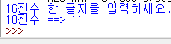
연습문제 10번
Notes:
num=input("16진수 한 글자를 입력하세요. ")
if (('A'<=num <='F') or ('0'<= num <= '9') or (num>='a' and num<='f')):
print("10진수 ==> %d" %int(num,16))
else:
print("16진수가 아닙니다.")

Slide 3
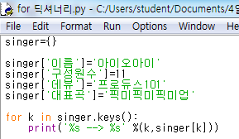
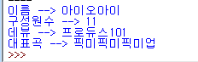
딕셔너리 for
Notes:
singer={}
singer['이름']='아이오아이'
singer['구성원수']=11
singer['데뷰']='프로듀스101'
singer['대표곡']='픽미픽미픽미업'
for k in singer.keys():
print('%s --> %s' %(k,singer[k]))

Slide 4
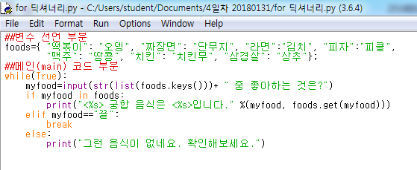
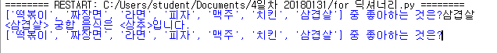
Notes:
##변수 선언 부분
foods={ "떡볶이": "오뎅", "짜장면": "단무지", "라면":"김치", "피자":"피클",
"맥주": "땅콩", "치킨": "치킨무", "삼겹살": "상추"};
##메인(main) 코드 부분
while(True):
myfood=input(str(list(foods.keys()))+ " 중 좋아하는 것은?")
if myfood in foods:
print("<%s> 궁합 음식은 <%s>입니다." %(myfood, foods.get(myfood)))
elif myfood=="끝":
break
else:
print("그런 음식이 없네요. 확인해보세요.")

Slide 5
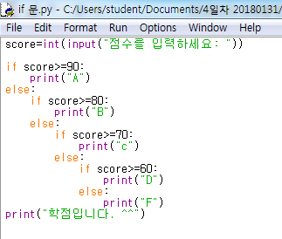
If 학점
Notes:
score=int(input("점수를 입력하세요: "))
if score>=90:
print("A")
else:
if score>=80:
print("B")
else:
if score>=70:
print("c")
else:
if score>=60:
print("D")
else:
print("F")
print("학점입니다. ^^")

Slide 6
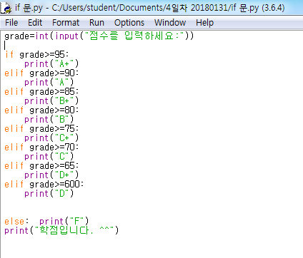
Notes:
grade=int(input("점수를 입력하세요:"))
if grade>=95:
print("A+")
elif grade>=90:
print("A")
elif grade>=85:
print("B+")
elif grade>=80:
print("B")
elif grade>=75:
print("C+")
elif grade>=70:
print("C")
elif grade>=65:
print("D+")
elif grade>=600:
print("D")
else: print("F")
print("학점입니다. ^^")

